Slide 1


面向高校体育教学的智慧课堂平台
TONGJI
UNIVERSITY
项目成员：
2350223 戴昊晟 2354090 王家睿
2457054 齐震罡
2354100 郝哲逸
汇报人：郝哲逸

Slide 2

01
项目背景
与问题分析
项目背景|问题分析
PART ONE.

Slide 3
项目背景与问题分析
项目背景|问题分析
痛点分析
项目目标
当前高校体育教学存在以下突出问题：
1. 体育课堂外，教师难以监测学生完成锻炼，缺乏监督机制的系统；
2. 学生课外训练缺乏专业指导，训练效果难以保证；
3. 体育教学过程数据采集困难，评价主要依赖教师主观经验，缺乏量化依据；
4. 传统教学模式受时间、场地限制，难以满足学生个性化与持续性训练需求。
构建一个面向高校体育教学的智能化在线教学平台，整合在线课程学习、学生训练过程管理、教学数据分析三大核心功能，支持课堂内外全链路数字化教学，实现体育教学的标准化、个性化和数据化改革。
后疫情时代，线上线下混合式教学已成为教育改革重要趋势，体育作为实践性极强的学科，亟需探索符合自身特点的数字化教学模式；
本项目通过构建“课程学习—自主训练—智能反馈—数据评估”的完整闭环，打通课堂内外教学环节，实现教学过程全程可追溯、训练效果可量化；
项目成果将为高校体育教学改革提供可复制的技术方案与实践案例，具有较强的推广价值与现实意义。

Slide 4
02
用户调研
目标群体|用户故事
PART TWO.

Slide 5

用户调研:目标客户群体与核心需求
用户调研|用户故事
核心用户：学生
核心用户：体育教师
需求：界面友好、随时随地学习、快速提交训练视频、获得清晰的智能反馈与个人进度报告
需求：高效管理多班级、批量发布资源、一键查看学生训练数据、数据可视化支持教学决策
次要利益相关者：
学校体育部门
次要利益相关者：学校 IT 部门
需要教学效果量化数据（提交率、动作标准度等）用于教学评估与改革
要求平台支持统一身份认证、符合数据安全规范、易于与现有系统对接

Slide 6
用户故事
用户调研|用户故事
背景情况
作为一名学生，老师要求每周提交一次深蹲训练视频作为课后作业，只能把视频发到班级群或者用微信发给老师。
问题发现
老师无法完整检查几十个人的视频，只能统一说一句“都合格”，小王不知道自己的动作有没有问题，也没法获得教学视频记录和对应的学习进度证明。
处理方案
现在小王登录“体育健身智慧课堂”加入课程后直接在课程页面点开深蹲教学视频学习；录制视屏后用手机一键上传视频后，系统对视频进行处理并反馈。
系统需求洞察
系统需支持课程和教学视频在线播放；训练视频上传后需在合理时间内完成处理并反馈给学生。

Slide 7
用户故事
用户调研|用户故事
背景情况
作为一名体育老师，同时管理多个班和上百名学生，每周都要收集课后训练视频，他只能让班长建文件夹统一收集。
问题发现
文件夹里的文件命名混乱，且老李根本分不清是谁提交的，且批阅和统计全靠手动，费时费力。
处理方案
现在老李登录教学平台，进入“班级管理”页面，系统立刻显示学生的提交状态（已交/未交/迟交）统计表，点击任意学生就能看到他所有的训练视频和AI分析结果，不需要自己批阅。
系统需求洞察
教师端必须提供班级学生列表、视频提交状态实时统计；并且可以查看每名学生的详细训练数据和视频分析结果。

Slide 8
用户故事
用户调研|用户故事
背景情况
作为一名热爱体育锻炼的学生，每次课后都自己在操场练平板支撑和卷腹，但完全是自学，从来没人告诉他动作对不对。
问题发现
小张练了两个月发现腰老疼，才知道自己卷腹全程脖子用力、平板支撑塌腰严重，白练还练出伤病，却一直找不到人纠正。
处理方案
现在小张把视频上传后，收到系统反馈：动作计数准确、标准度给出78分，并用关键帧上标出动作不标准处，同时给出纠正建议和可以观看的标准示范小视频。下次再练直接照着改，腰疼彻底消失。
系统需求洞察
系统必须在视频分析完成后，向学生端清晰展示动作计数、标准度评分（百分制）和具体改进建议。

Slide 9
用户故事
用户调研|用户故事
背景情况
作为一名体育老师，想知道自己这个学期教得怎么样、哪些动作学生老出错、哪些学生进步最大，但以前完全没有数据支持。
问题发现
每次只能凭感觉说“大家俯卧撑好像都不太行”，期末写教学总结全是主观描述，教研室检查时也拿不出量化证据。
处理方案
现在陈老师点开“教学分析”模块，选择班级和时间段，系统生成作业提交率柱状图、全班作业标准度趋势折线图、学生个体进步雷达图，一目了然。
系统需求洞察
教师端需支持按时间范围和统计维度生成多种数据图表，包括但不限于作业提交率分布图、动作标准度趋势图、个体进步对比图等。

Slide 10
03
需求分析
功能性需求|非功能性需求
PART THREE.

Slide 11
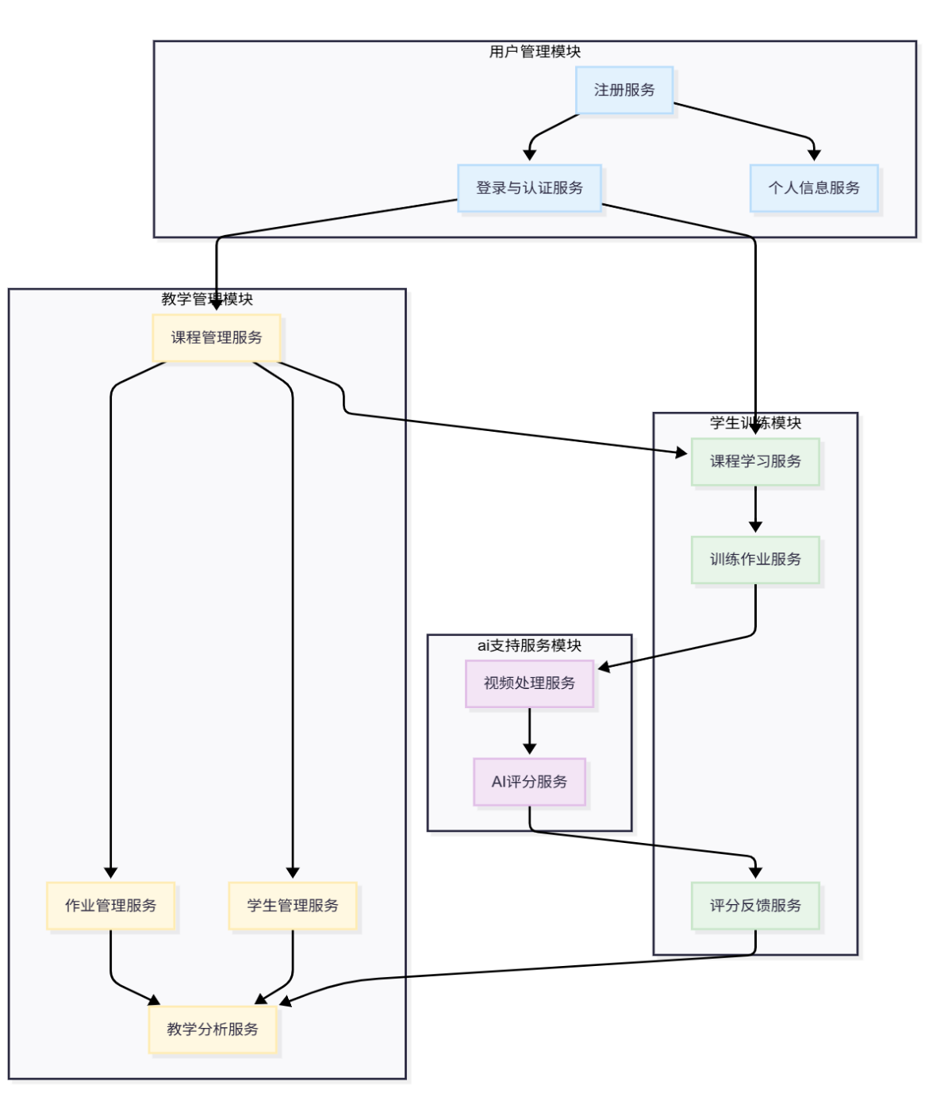
功能性需求总图
用户管理模块
负责用户注册、登录认证及个人信息维护，通过学号 / 工号准入，保障身份真实与权限清晰。
教学管理模块
支撑教师课程创建、作业发布、学生管理，提供教学数据可视化分析，为教学决策提供量化依据。
学生训练模块
满足学生课程学习（课程加入、资源查看）与作业提交（视频上传、进度查询）需求，打通课堂内外训练环节。
AI 支持服务模块
提供视频快速处理、AI 动作评分及精准反馈，是平台智能化的核心支撑，保障训练效果量化与个性化指导。

Slide 12
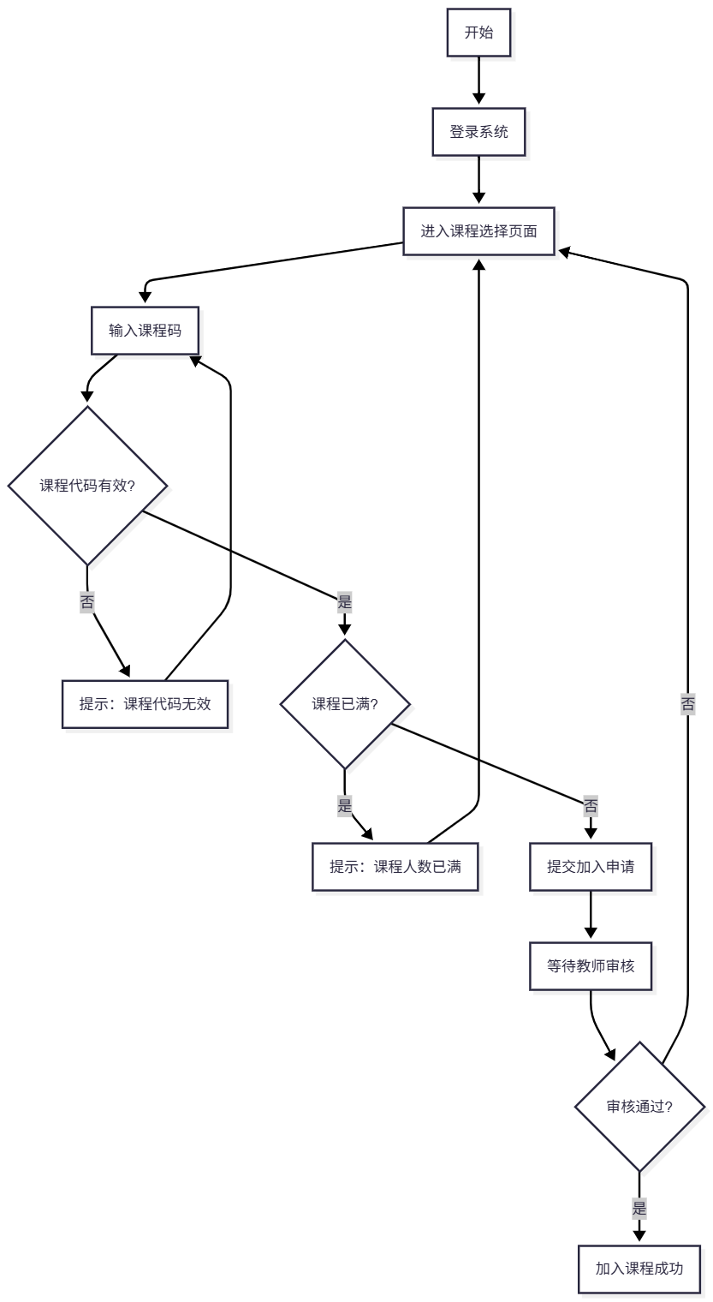
学生课程学习用例
用例名称—学生加入课程
学生加入课程
首要参与者：学生
目标：学生能够通过课程码加入目标课程，获取课程资料并提交作业
前置条件：用户已登录系统且拥有学生权限且系统中已存在可加入的课程
触发事件：学生决定加入某门课程
场景：
1.学生进入“课程广场”页面，查看可加入的课程列表；
2.学生通过“输入课程代码”定位目标课程；
3.点击“加入课程”按钮，提示“提交加入申请，等待教师审核”；
4.学生确认后提交操作，显示“申请已提交，请等待教师审核”；
5.若需退出，学生可进入“我的课程”页面选择“退出课程”并确认。
异常情况：
课程已满 → 系统提示“课程人数已满，无法加入”；
课程代码错误/不存在 → 系统提示“课程代码无效，请重新输入或检查”；
开放问题：
整合教务系统的课程信息，批量导入到教学平台？

Slide 13
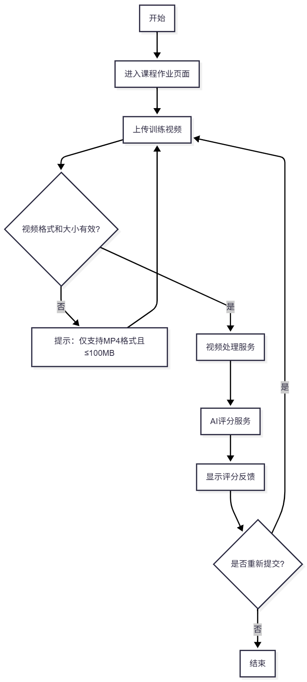
学生作业提交用例
用例名称—学生提交作业
学生提交作业
首要参与者：学生
目标：学生提交训练视频后，系统自动调用AI进行评分，提供动作标准度反馈，学生查看分数并决定是否重新提交。
前置条件：用户已登录系统且进入作业提交页面
触发事件：学生决定提交作业
场景：
1.学生选择训练视频（支持MP4格式，≤100MB）
2.点击"提交"按钮，系统自动启动处理流程
3.系统调用视频处理服务和AI评分、反馈服务进行动作识别分析
4.AI返回评分结果：总分、动作标准度等，系统显示评分结果。
5.系统提示："您已获得分数：85/100，是否重新提交？"
6.学生选择：是 → 返回作业提交页面，否 → 结束流程，分数计入历史记录
异常情况：
视频格式错误或太大 → 系统提示“视频上传失败，请重试”；
作业已过截止日期→ 系统提示“作业已截止，无法上传”；

Slide 14
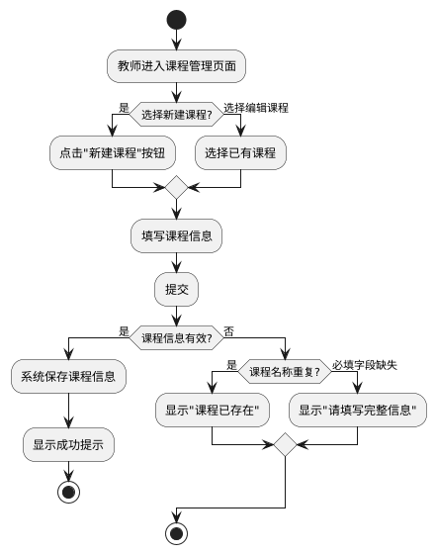
教师用例
发布课程与维护课程信息
用例名称—发布课程与维护课程信息
首要参与者：教师
目标：教师能够创建新课程，并修改课程的基本信息
前置条件：用户已登录系统且拥有教师权限
触发事件：教师决定开设或更新一门课程
场景：
教师进入“课程管理”页面。
点击“新建课程”按钮。
填写课程信息。
提交后系统保存课程信息并显示成功提示。
若需修改，教师可选择已有课程编辑并保存。
异常情况：
课程名称重复 → 系统提示“课程已存在”
必填字段缺失 → 提示填写完整信息
开放问题：
是否需要支持多学期课程复用？

Slide 15
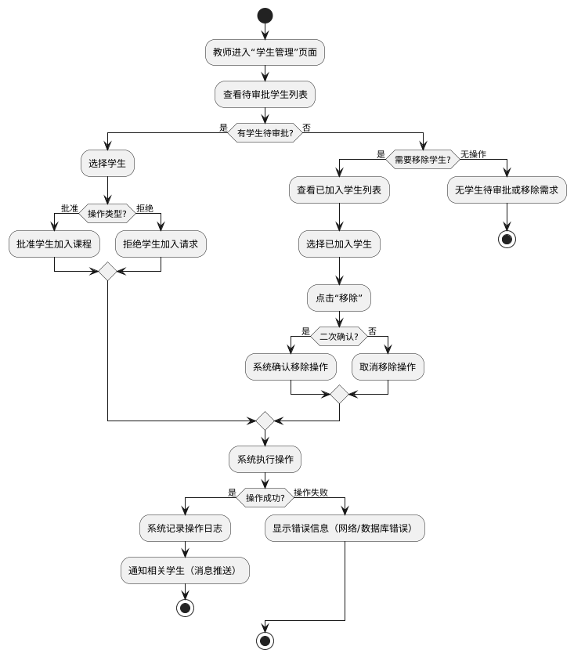
教师用例
管理学生
用例名称—管理学生
首要参与者：教师
目标：教师可以查看学生的加入请求，批准或拒绝其加入课程；也可移除已加入的学生
前置条件：教师已登录且有对应课程权限
触发事件：学生提交加入请求，或教师有变更需求
场景：
教师进入“学生管理”页面。
查看待审批的学生列表。
选择某学生点击“批准”或“拒绝”。
对于已加入学生，可点击“移除”将其踢出。
系统记录操作日志并通知相关学生。
异常情况：
操作失败（网络/数据库错误）→ 显示错误信息
开放问题：
学生自助申请是否需要验证码？
踢出学生时是否需要二次确认？

Slide 16
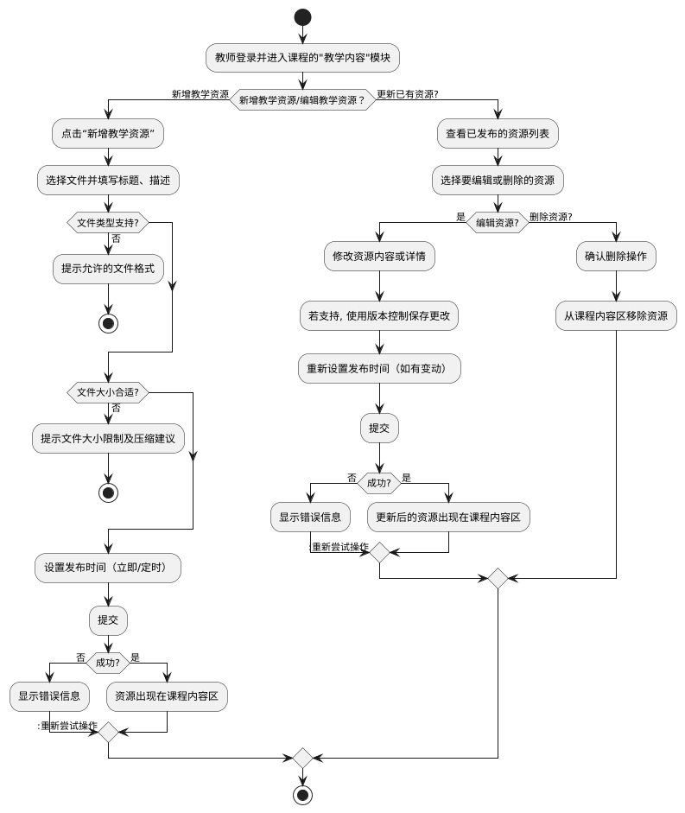
教师用例
发布与维护教学内容
用例名称—发布与维护教学内容
首要参与者：教师
目标：教师可以上传和更新课程的教学资料，如视频、PPT、文档等
前置条件：教师已登录并拥有课程编辑权限
触发事件：教师准备授课材料或更新旧内容
场景：
教师进入当前课程的“教学内容”模块。
点击“新增教学资源”。
上传文件，填写标题、描述。
设置发布时间（立即/定时发布）。
提交后资源出现在课程内容区。
可随时编辑或删除已发布的资源。
异常情况：
文件过大/文件类型不支持 → 提示允许格式
开放问题：
是否支持在线编辑协作工具集成？
是否需要版本控制以保留历史记录？

Slide 17
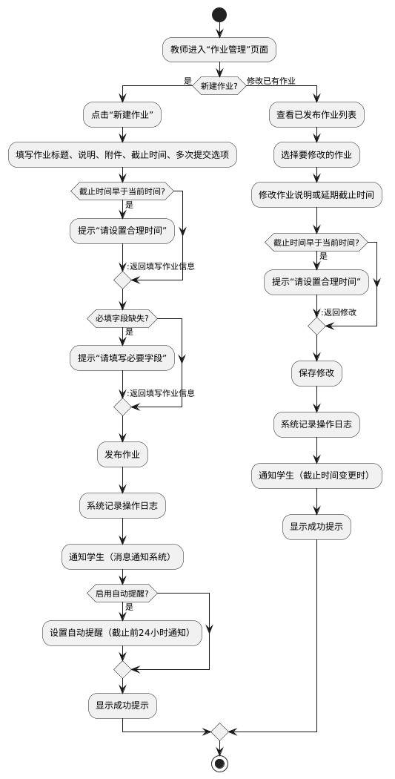
教师用例
用例名称—发布与维护作业内容
发布与维护作业内容
首要参与者：教师
目标：教师可以创建新的作业任务，设定截止日期，并修改作业要求
前置条件：教师已登录并拥有课程权限
触发事件：教师计划布置一次作业
场景：
教师进入“作业管理”页面。
点击“新建作业”。
输入作业标题、说明、附件（如评分标准）、截止时间。
选择是否允许多次提交。
发布作业后，学生可在课程中看到该任务。
教师可在后期修改作业说明或延期截止时间。
异常情况：
截止时间早于当前时间 → 提示“请设置合理时间”
作业未填写必要字段 → 阻止提交
开放问题：
是否支持自动提醒学生即将截止？
是否支持作业模板复用？

Slide 18
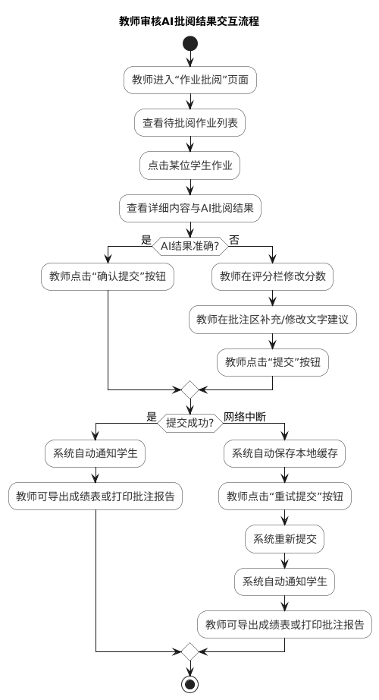
教师用例
教师审核批阅结果
用例名称—教师审核批阅结果
首要参与者：教师
目标：教师可以查看学生提交的作业，审核修改AI生成的批阅结果。
前置条件：教师已登录系统，学生作业已提交且状态为“待批阅”。
触发事件：教师进入“作业批阅”界面，开始处理待批阅作业。
场景
教师进入“作业批阅”页面查看待批阅作业列表。
教师点击某位学生的作业，查看详细内容与AI批阅结果。
若AI结果准确无误，教师直接点击“确认提交”按钮。
若需调整，教师在评分栏修改分数，并在批注区补充/修改文字建议，完成后点击“提交”按钮。
系统提交批阅结果，自动通知学生。
教师可导出成绩表或打印批注报告。
异常情况
学生未提交作业 → 页面显示“未提交” ，教师无法进入批阅。
AI批阅故障（如结果错误或缺失） → 显示“AI批阅失败”提示，教师可点击“重新发起AI批阅”按钮。
网络中断导致提交失败 → 系统自动保存本地缓存，恢复网络后提示“重试提交”，避免数据丢失。

Slide 19
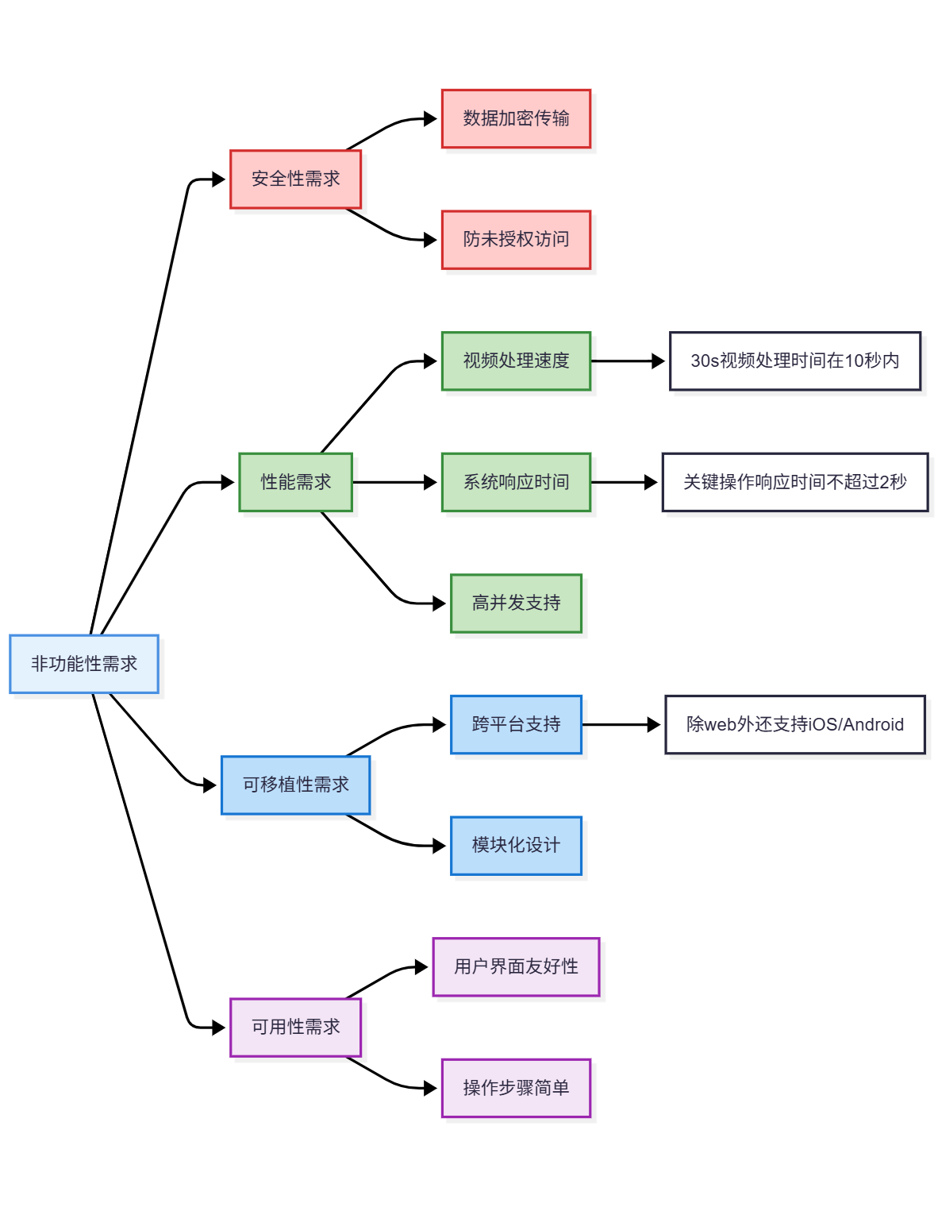
非功能性需求总图
安全性需求
包含数据加密传输、防未授权访问，保障平台数据与访问安全。
性能需求
视频处理（30 秒视频 10 秒内完成）、系统响应（关键操作≤2 秒）及高并发支持，确保使用流畅。
可移植性需求
支持跨平台（Web+iOS+Android），且采用模块化设计，便于扩展与适配。
可用性需求
要求用户界面友好、操作步骤简单，降低使用门槛。

Slide 20

TONGJI
UNIVERSITY
感谢聆听
THANKS

